Slide 1

Урок литературного чтения
2 класс
Тема: Тайное становится явным
Учитель: Киселева С.А.

Slide 2

Цель: знакомство с произведением В.Ю. Драгунского «Тайное становится явным».

Slide 3

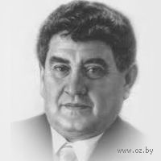
Задание №1.
Изучение нового материала
Просмотрите новый материал с помощью видео Виктор Драгунский "Тайное становится явным". Полная версия (Литературное чтение, 2 класс), перейдя по ссылке:
https://www.youtube.com/watch?v=IAref01RXTU&feature=emb_logo

Slide 4
Словарная работа
Тайна?
Нечто скрываемое от других, известное не всем;
Нечто неразгаданное, ещё не познанное;
Скрытая причина чего-нибудь.
Назовите синоним к слову тайна.
Секрет
Явное?
Открытое, откровенное.

Slide 5
Тема урока:
В.Ю.Драгунский «Тайное становится явным».

Slide 6
Грановитая палата
памятник архитектуры в Московском Кремле, одно из древнейших гражданских зданий Москвы.
В Грановитой палате на протяжении столетий отмечались многие крупные события в жизни Русского государства, она являлась парадным тронным залом.
В ней принимались иностранные послы, торжественно объявляли наследников русского престола, заседали Земские соборы.

Slide 7
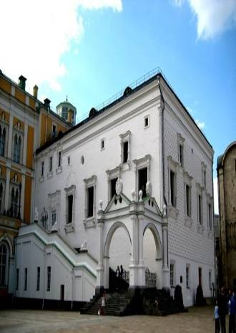

Slide 8
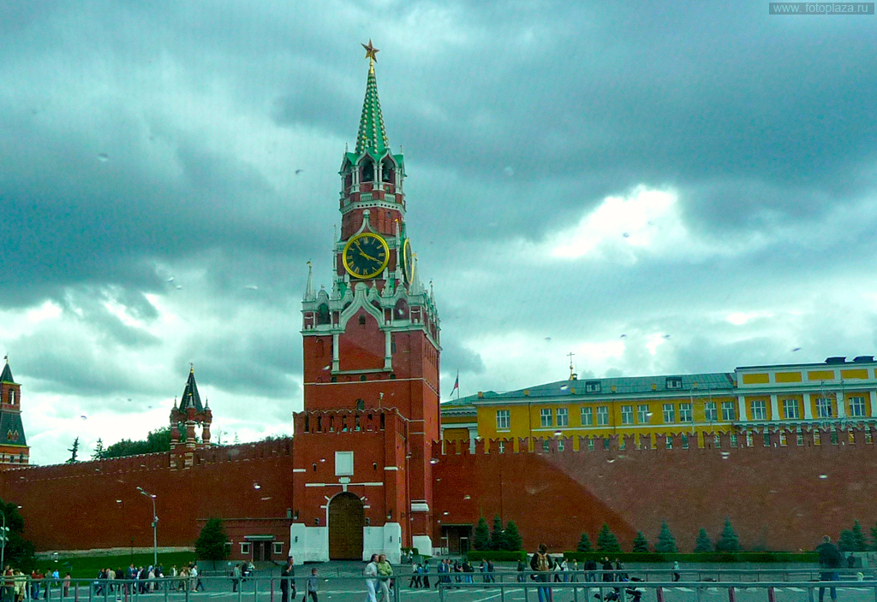
Кремль - (до XIV в. - Детинец ) - центральная часть древнерусских городов, обнесенная крепостными стенами. Кремль располагался на высоких местах, на берегу реки или озера, в нем находилась резиденция князя.

Slide 9
Интеллигентный
Человек, обладающий большой
внутренней культурой.
Клевета
Порочащая информация или распространение заведомо ложных сведений, порочащих честь и достоинство другого лица или подрывающих его репутацию.
Синонимы:
Ложь, враньё, выдумка, наговор.
Язвительный?
Стремящийся досадить, злобно-насмешливый.

Slide 10

Задание № 2
Выразительно прочитайте рассказ Виктора Драгунского "Тайное становится явным" с. 161 – 164 (до вопроса).

Slide 11

Задание № 3
Ответьте на вопрос на с. 164.

Slide 12

Задание для контроля
Продолжи предложение:
Я узнал, что…
Было интересно узнать о …
Теперь я смогу …

Slide 13
Домашнее задание
Перескажите рассказ Виктора Драгунского "Тайное становится явным" с. 161 – 164 (до вопроса).

Slide 14

МОЛОДЦЫ!

